Slide 1
Confecção de Dashboard: Ciclo de vida do cliente
Levi vasconcelos neves marinho
Estudante de estatística, unicamp.

Slide 2
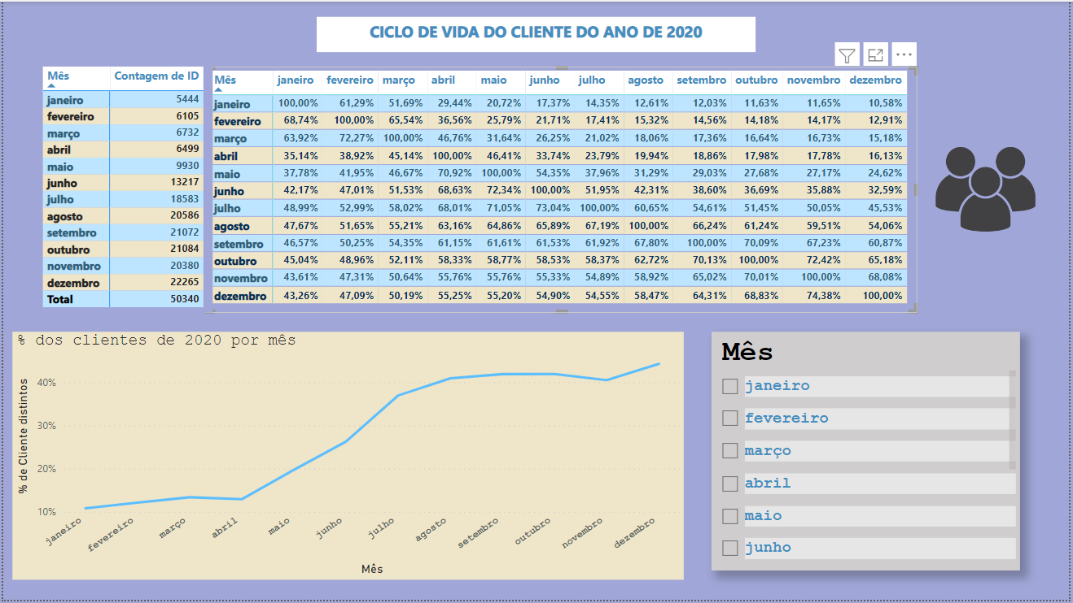
Interpretação

Slide 3
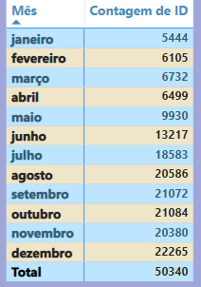
Interpretação
Tabela com contagem de clientes distintos por mês de início do ano de 2020

Slide 4
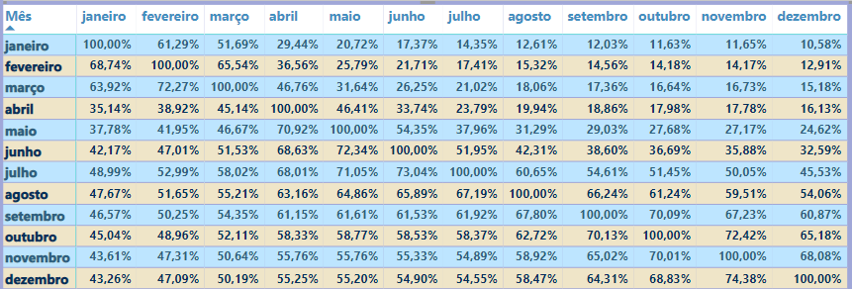
Interpretação
Colunas
As colunas que vão de janeiro a dezembro são representações do mês início do cliente
As linhas que vão de janeiro a dezembro é referente os meses de 2020
Linhas

Slide 5
Interpretação
OBS
Colunas
OBS: É a porcentagem de clientes que tiveram início no mês referente a coluna no período referenciado na linha.
Ex: Os clientes que tiveram início em janeiro é 100% dos clientes do período de janeiro
Linhas

Slide 6
Interpretação
Colunas
Coluna Janeiro: Percentual dos clientes que tiveram início em janeiro e ficaram retidos com o passar dos meses.
Ex: Os clientes que tiveram início em janeiro ficaram retidos cerca de 43,26% no mês de dezembro.
Linhas
OBS
Coluna: Janeiro

Slide 7
Interpretação
Colunas
linha Janeiro: representação das porcentagem dos clientes que ficaram retidos do mês de janeiro no período de início de cada mês.
Ex: Os clientes que iniciaram em dezembro são formados por cerca de 10,58% dos clientes que iniciaram em janeiro.
Linhas
OBS
Linha: Janeiro

Slide 8
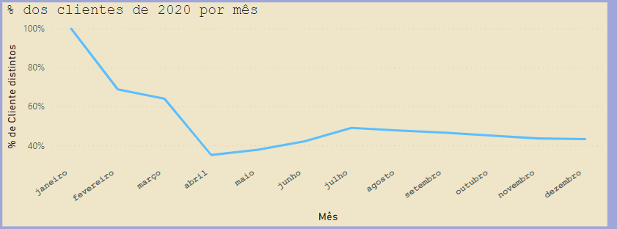
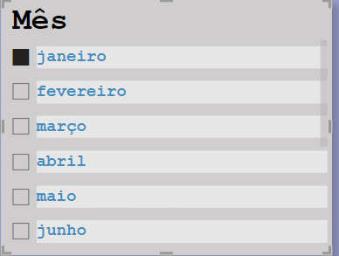
Interpretação
Visualização do clico de cliente por safra
Os clientes que iniciaram em janeiro tem uma queda muito grande no período de abril com o passar de 3 meses de vida

Slide 9
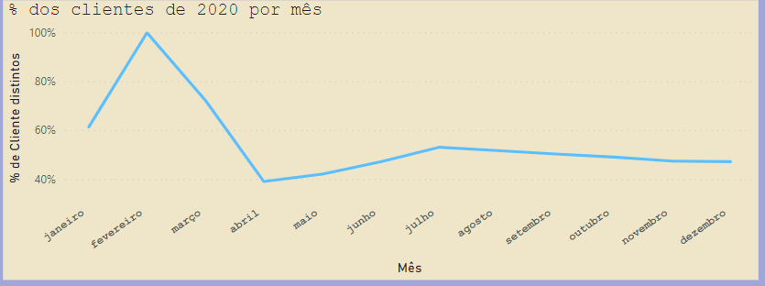
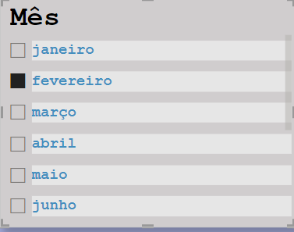
Interpretação
Visualização do clico de cliente por safra
Os clientes que iniciaram em fevereiro tem uma queda muito grande na retenção no período de abril com o passar de 2 meses de vida
Os clientes que iniciaram em fevereiro são formados por cerca de 60% dos clientes que ficaram retido em janeiro.

